Slide 1
机器码探索和病毒之初见
电子科技大学 韩宏

Slide 2
初见
代码初识天地现
混沌内存沙盘演
一寸转跳知玄关
终寻立锥问硬盘

Slide 3
代码初识天地现
在理解病毒前首先要看从机器码的角度清代码的真相。
我们需要掌握基本的工具
（1）学习时，可用看到源码的vc的反汇编调试
（2）实作时，可能用到ollydebug调试（简称od）
（3）反汇编工具ida
(4)汇编代码撰写工具nasm, fasm等
代码初识天地现
混沌内存沙盘演
一寸转跳知玄关
终寻立锥问硬盘

Slide 4
从最简单的全局变量赋值开始
int gi;
void main(){
gi = 12;
}
要观察这段语句的实现，就要从反汇编开始

Slide 5
打断点，并运行程序
首先，将光标放到要中断执行的语句，按f9，
然后按f5以调试方式运行
如下图

Slide 6
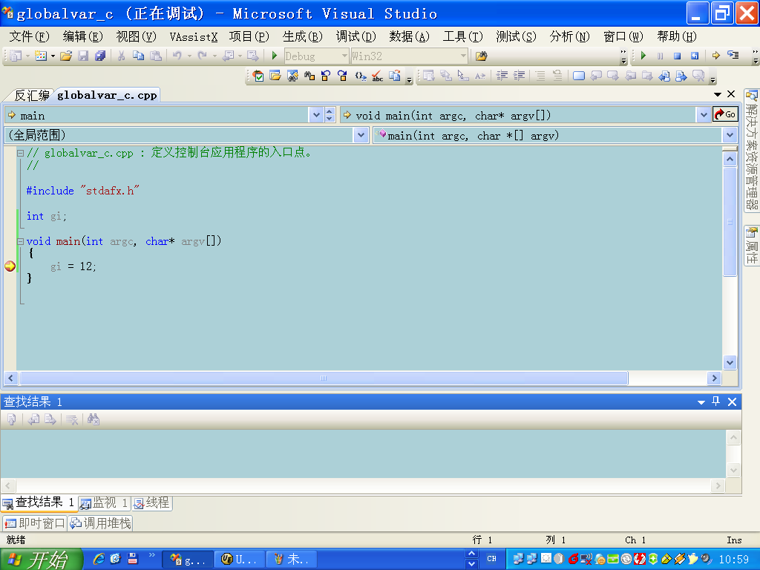

Slide 7
打开反汇编
如下图选择反汇编

Slide 8
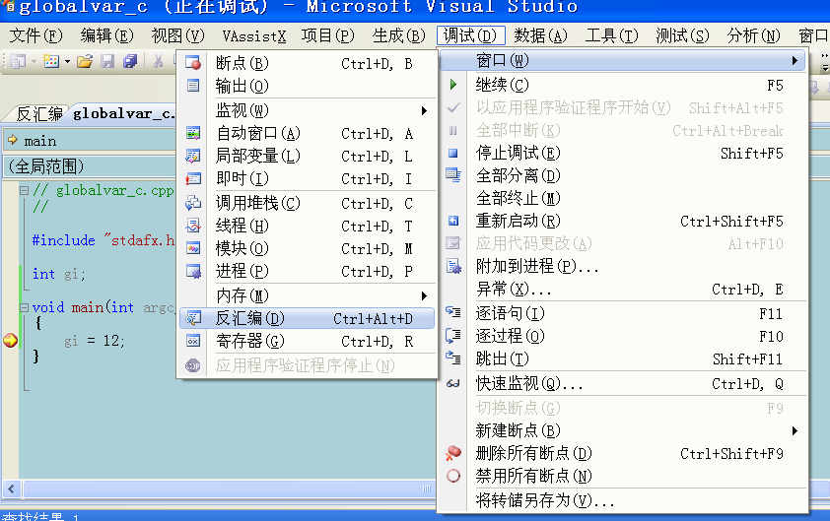

Slide 9
gi = 12;
004117CE mov dword ptr [gi (417164h)],0Ch
}
下面的汇编语句对应gi = 12这句高级语言。为了看到它的机器码，我们如下选择，在编辑界面中鼠标右键单击，选择如下菜单

Slide 10
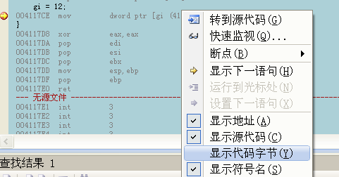

Slide 11
gi = 12;
004117CE C7 05 64 71 41 00 0C 00 00 00 mov dword ptr [gi (417164h)],0Ch
}
请注意，对应赋值语句的这一排可以分成三个部分。红色的部分是赋值语句的起始地址004117ce。黑色的部分是mov语句的机器码。而蓝色的部分是mov指令的汇编表示。
注意： [gi(417164h)]不是标准的汇编写法，它表明要赋值的变量地址是417164h。而提示大家该地址就是变量gi的地址
这条语句是将12（就是十六进制0ch）赋值给内存地址为417164h的内存。

Slide 12
设问、猜测、实证，构建
从这里开始，我们就实践这样一个学习计算机的很有效的方法，通过它，我们能学到很多书本外的东西。而且能自己不断地发现和深入。”我们不相信结论，我们要实证!!!”
面对上页谈到的东西，大家想想有什么可以发问和存疑的东西呢？
gi = 12;
004117CE C7 05 64 71 41 00 0C 00 00 00 mov dword ptr [gi (417164h)],0Ch
}

Slide 13
问题
..dword ptr [gi (417164h)],…gi的地址真的是417164h吗？
C7 05 64 71 41 00 0C 00 00 00真的是mov指令的机器码吗？能看出两者的联系吗？
004117CE C7 05 64 71 41 00 0C 00 00 00 其中004117ce真的是mov语句的起始地址吗？
…

Slide 14
..dword ptr [gi (417164h)],…gi的地址真的是417164h吗？
解题思路
（1）我们可以用printf(“gi address=%x \n”, &gi);来看看结果。这是我们最简单的想法。但需要修改代码。
（2）运用调试器，在不修改代码的前提下观看程序的五脏六腑。
注意，设问后的猜测非重要，而这时基本知识的运用就非常关键，这里，调试器成为我们第一个重要的基本知识

Slide 15
查看高级语言的变量或表达式
如下图点击菜单

Slide 16
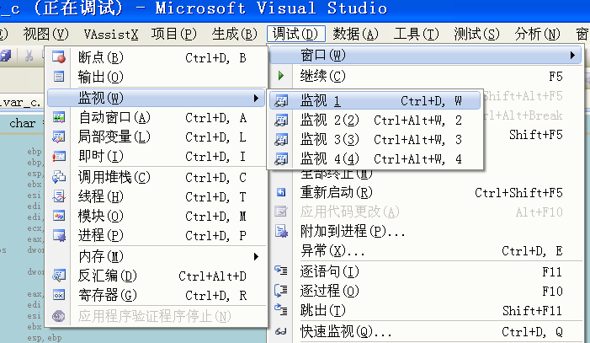

Slide 17
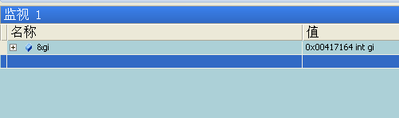
在名称中输入&gi查看gi的地址值
从图可见gi的地址确实和语句中的一样 dword ptr [gi (417164h)], 都是0x417164

Slide 18
除了用高级观察查看，我们能直接看到内存的变化吗？
实证可以有不同的办法，对于刚才的问题，我们想直接看内存的变化来看看是否真的mov语句将12这个值赋值给了0x417164这个地址
用调试器的内存查看能力

Slide 19
内存查看
点击如下图菜单，调出内存查看界面

Slide 20
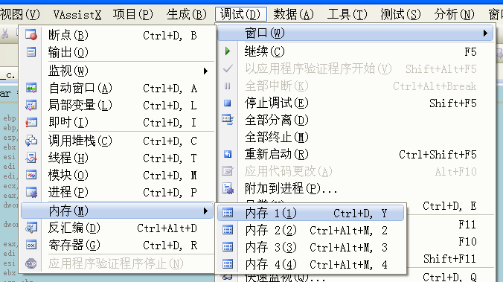

Slide 21
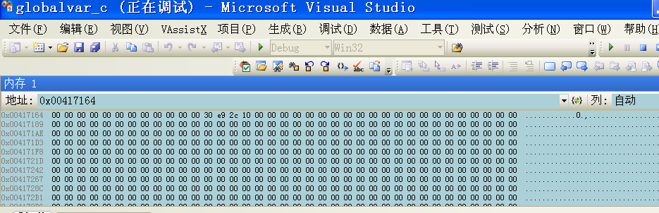
在地址栏中输入0x417164，回车,可见第一排最左边的一列的值就是0x417164，右边就是内存中的值，一个个字节排开显示的，我们要观察这里的变化

Slide 22

单步执行，我们点击f10，程序将单步执行一条语句(step over)。
如果当前语句是调用一条函数，又想跟踪进函数中，
那么f11(step into)。注意看截图中的变化，第一个字节变成了红色
的0c，对0c就是十进制的12.我们确实将12设定给gi也就是地址为
0x417164的地址了。红色代表这个字节的内容和单步执行前不同。
问题：针对这个赋值变化，我们有问题，猜测和实证吗？

Slide 23
问题
我们想通过高级查看，证明一下gi确实变成了12
赋值语句到底修改了几个字节？

Slide 24

通过高级查看观察
小技巧，我们想看看gi的16进制表示。
在名称中输入(void *)gi回车。这时，就是0c了。

Slide 25
赋值语句到底修改了几个字节？
猜测：字节变红色可能代表单步执行和和之前的值不同，并非代表修改。
实证：如何来证明能？这里有个基本知识，内存观察是可以修改内容的。

Slide 26


赋值语句到底修改了几个字节？（思路1）
在断点停下后，我们可以先将0c相连的字节修改成一些其他的值，比如11，这样如果赋值语句修改了，则字节颜色比如变化。如下，
然后，单步执行，我们就可以看哪些字节红色的了。修改了四个字节，问题，我们如何证明只修改了4个字节？

Slide 27
可以在断点时，将修改为11的字节数加到5个字节，然后单步执行，就会看到0c 00 00 00 11这样的结果，说明赋值了4个字节

Slide 28

赋值语句到底修改了几个字节？（思路2）
我们不妨用大点的数来测试。
gi = 0x1234；从图可见，内存变化为34 12,修改了2个字节。红色只是代表变化，并非代表修改，那么我们可以继续用更大的值来测试。
基本知识，c语言有一个关键字可以测试变量的大小，什么？

Slide 29

是sizeof。我们可以在断点处，在监视中（高级查看）的名称列中输入sizeof(gi)。我们发现是4.那么，我们可以用下面语句来探查一下赋值对内存影响：gi = 0x12345678
修改字节数我们确定了就是4字节，但又出现了新的问题，观察上图，请问我们的新问题是什么

Slide 30
为什么0x12345678在内存中的排列顺序是
78 56 34 12。而不是 12 34 56 78？我们能通过实验找出其规律吗？

Slide 31
观察前面修改的语句，12, 0x1234 , 0x12345678
在内存中分别是
内存 逻辑值
0c 00 00 00 12
34 12 00 00 0x1234
78 56 34 12 0x12345678
我们应该总结出一个什么规律

Slide 32
逻辑上的低字节放在物理上的低字节
实验一下0x7788看看结果吧

Slide 33
整数的表示和cpu的体系有关
小端机 如intel
大端机 如sun的服务器

Slide 34
小节
我们在解决mov dword ptr [gi (417164h)], 0ch gi的地址真的是417164h吗？这个问题时。通过试探的方法，学习到了如下知识点：
1.调试器的监视功能，可观察高级语言表达式，和变量。
2. 调试器的内存查看方法，以及修改方法
3.整数的长度，以及整数的大小端机表示

Slide 35
关于对mov指令两个没有解决问题
gi = 12;
0041138e C7 05 40 71 41 00 0C 00 00 00 mov dword ptr [gi (417140h)],0Ch
C7 05 40 71 41 00 0C 00 00 00真的是mov指令的机器码吗？能看出两者的联系吗？
004117CE C7 05 40 71 41 00 0C 00 00 00 其中0041138e真的是mov语句的起始地址吗

Slide 36
C7 05 40 71 41 00 0C 00 00 00真的是mov指令的机器码吗？能看出两者的联系吗？
mov dword ptr [gi (417140h)],0Ch
我们觉得机器码一定包含了指令是mov，并且，包含了要赋值的12和gi的地址，417140h。
运用我们的前面才学的大小端机，和整数长度的原理，能看出来吗？
如果看出来了，请再做一个实验验证一下

Slide 37
识别mov机器码格式
|C7 05 (代表mov指令)|40 71 41 00（地址00417140h）|0c 00 00 00（代表值12）|
我们需要修改红色的地址部分的值
后面常量的值
来看看这条指令的效果变化
代表mov指令

Slide 38

证明mov指令确实在0041138e
先检查0041138e处是否存储了mov指令，在内存窗体中查找地址0041138e
mov
地址00417140
常量12

Slide 39
设计实验修改（1）修改常量
（1）通过内存窗体修改指令最后4字节为0a 00 00 00。
（2）这样执行单步赋值后，用watch窗体查看是否gi变成了10
0c该处0a，其余不动

Slide 40
设计实验修改（2）修改地址
（1）定义两个全局变量g1,g2，
（2）写一个c语言的赋值语句 g1= 12;
（3）在g1=12打断点，运行停止后，获取对应mov指令地址
（4）用内存窗体找到（3）中的mov指令
（5）将c7 05后的四个字节，如后的下划线 c7 05 _ _ _ _，修改成g2的地址，注意，按小端机顺序填充。
（6）单步执行mov，用watch查看g2的内容将变成12

Slide 41
混沌内存沙盘演
在内存中模拟病毒获得执行能力关键技术
去除其它复杂因素，简化学习
代码初识天地现
混沌内存沙盘演
一寸转跳知玄关
终寻立锥问硬盘

Slide 42
病毒的基本能力
执行 --最为重要，不能执行一切无用
潜伏
破坏
传染

Slide 43
病毒执行的特点
病毒执行并非简单执行自己的代码，它还需要执行被感染对象正常的代码，否则无法潜伏。
简单说，在正常代码执行时，获得了一个执行病毒代码的分支的能力

Slide 44
用内存函数模拟这个过程
我们用两个内存中的函数来模拟正常代码(normalfunc)和病毒代码(virusfunc)
模拟：本来只调用normalfunc，不调用virusfunc，但通过我们修改内存机器码让程序先执行virusfunc再执行normalfunc则模拟了改变执行路径的能力
问题与意义：通过修改内存机器码，可等价到病毒的真正宿主硬盘么？这里的本质是修改机器码，只要内存中和硬盘中机器码没有不同，则两者等价。而意义则是，忽略了执行程序文件格式的复杂因素，直指本问题的本质。

Slide 45
内存模拟病毒和文件的等价性
内存
C7 05 40 70 40 00 0c 00 00 00
文件
C7 05 40 70 40 00 0c 00 00 00
用调试器修改内存中的机器码
用文件修改工具修改文件中的机器码
工具不同，效果等价

Slide 46
void normalfunc()
{
printf("hello\n");
}
void virusfunc()
{
printf("virus\n");
_asm
{
nop;
nop;
nop;
nop;
nop;
}
}
int _tmain(int argc, _TCHAR* argv[])
{
normalfunc();
return 0;
}
病毒修改了Normalfunc指令使其跳转到病毒代码virusfunc
2
为了实现这些逻辑病毒必须修改程序，因此下面先来学会修改执行程序指令
病毒代码执行了自己功能后返回正常程序Normalfunc
3
1

Slide 47
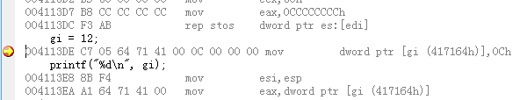
修改执行文件中的机器码（1）
将0c修改为0b，则打印结果应该是11

Slide 48
修改执行文件中的机器码（2）
为了找到对应机器码，则需选出被查找的指令c7 05 64 71 41 00 0c，然后在ultraedit中寻找

Slide 49
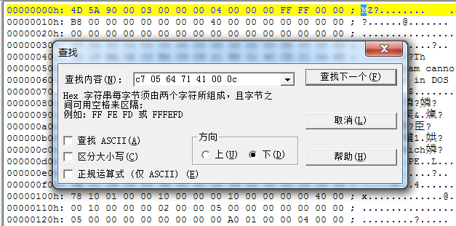
修改执行文件中的机器码（3）
用ultraedit打开被修改文件ctrl+f打开查找框，输入如下字串 注意勾选掉此项

Slide 50

修改执行文件中的机器码（4）
找到一项如下，为保证只有这一项，再按f3查找，提示找不到。
将鼠标点击0c项，然后输入0b即可，并另存为test1.exe

Slide 51
修改执行文件中的机器码（4）
被修改为0b后的字节

Slide 52
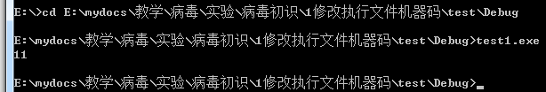
修改执行文件中的机器码（5）
执行test1.exe,结果如下，打印结果变成了11

Slide 53
一寸转跳知玄关
在内存演示示改变执行路径和保存原有执行路径的一种机制
代码初识天地现
混沌内存沙盘演
一寸转跳知玄关
终寻立锥问硬盘

Slide 54
void normalfunc()
{
printf("hello\n");
}
void virusfunc()
{
printf("virus\n");
_asm
{
nop;
nop;
nop;
nop;
nop;
}
}
int _tmain(int argc, _TCHAR* argv[])
{
normalfunc();
return 0;
}
2
第2步如何实现
第3步如何实现
病毒代码执行了自己功能后返回正常程序Normalfunc
3
1

Slide 55
Jmp指令解析
地址1
Jmp offset
Push eax
…
Mov xxx
Offset=地址3 – 地址2
地址2
地址3
E9代码无条件jmp指令，假定Offset为04，则jmp对应的机器码码是e9 04 00 00 00
jmp
offset

Slide 56


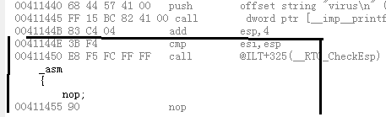
normalfunc
1 找到normalfunc入口的位置，写入eb xx xx xx xx.该”xx xx xx xx”代表偏移量转跳到virusfunc中调用打印的指令
E9 7b 00 00 00
被覆盖的3条指令
virusfunc
2 找到virusfunc中的打印指令，在其后修改指令，填充内容为normalfunc中被第一步jmp指令覆盖的3条完整指令
3 在第2步填充的3条指令后填写jmp 指令使其跳回第1步覆盖的3条指令后
E9 6d ff ff ff

Slide 57
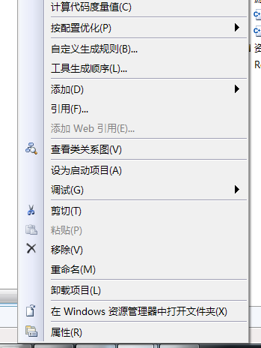
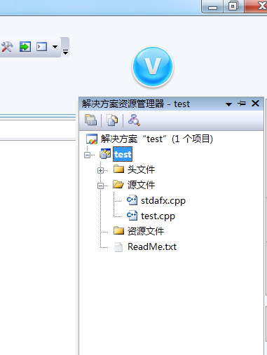
实验前，对项目属性调整
鼠标选项目图标，然后鼠标右键激活菜单，选则”属性“菜单。

Slide 58
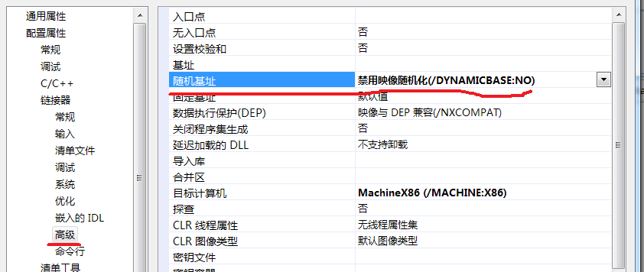
如下图选链接器|高级|随机基址，选择其禁止随机化属性。

Slide 59
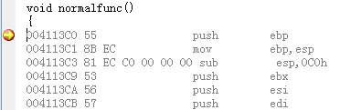
1.a插入转跳指令jmp
把把头5个字节改成jmp指令使其跳到virusfunc函数中，我们需要计算jmp的偏移量

Slide 60

1.b计算jmp的偏移
计算jmp的偏移，从0x4113c0开始，占5字节，其后的指令起始为0x4113c5，从0x4113c5跳到0x411440，这样偏移是0x411440 -0x4113c5=7b。其小端机内存表示为7b 00 00 00
问题：为什么不选择411440
之前的指令，比如virusfunc
的入口处作为转跳的点

Slide 61


1.C覆盖原来的指令
用eb 7b 00 00 00覆盖Normalfunc的入口， 即0x4113c0开始的5字节。用内存窗体完成。先在入口打断点，运行中断后，找到反汇编窗体，并在内存窗体中地址栏输入0x4113c0找到该指令内存，修改之
此时，反汇编窗体中normalfunc的入口指令变成了eb 7b 00 00 00。在观察显示的汇编指令，跳向了virusfunc入口+20h即411440h

Slide 62
normalfunc
1 找到normalfunc入口的位置，写入eb xx xx xx xx.该”xx xx xx xx”代表偏移量转跳到virusfunc中调用打印的指令
E9 7b 00 00 00
Normalfunc被覆盖的3条指令
virusfunc
2 找到virusfunc中的打印指令，在其后修改指令，填充内容为normalfunc中被第一步jmp指令覆盖的3条完整指令

Slide 63
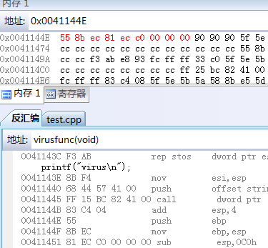
2覆盖virusfunc打印指令后的指令
用Normalfunc的被jmp覆盖的三条指令覆盖virusfunc打印指令结束后的内容。这样保证Normalfunc能正常执行。
用内存窗体修改41144e开始的内存为那三条指令55 8B EC 81 EC C0 00 00 00
问题：为什么要从41144e开始
覆盖，可以向前或向后么

Slide 64
normalfunc
1 找到normalfunc入口的位置，写入eb xx xx xx xx.该”xx xx xx xx”代表偏移量转跳到virusfunc中调用打印的指令
E9 7b 00 00 00
被覆盖的3条指令
virusfunc
2 找到virusfunc中的打印指令，在其后修改指令，填充内容为normalfunc中被第一步jmp指令覆盖的3条完整指令
3 在第2步填充的3条指令后填写jmp 指令使其跳回第1步覆盖的3条指令后
E9 6d ff ff ff

Slide 65
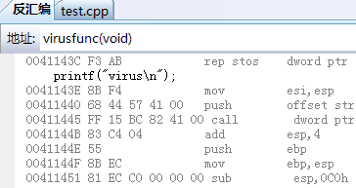
3.a 跳回Normalfunc的偏移量
在上节用来覆盖的三条指令后，加一个jmp使其跳回Normalfunc，从而完成该函数的正常工作。
00411457 e9 xx xx xx xx jmp …
0041145c …
Jmp偏移量就是 4113c9 – 41145c=ffffff6d,小端机内存表示6d ff ff ff, 最终指令为e9 6d ff ff ff

Slide 66
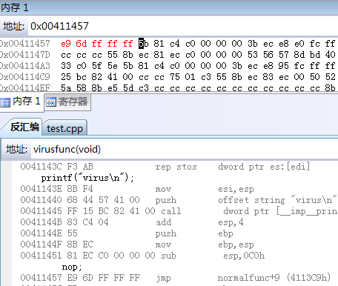
3.B用内存窗体添加jmp指令
在内存窗体地址栏输入jmp指令起始地址0x411457，回车。改其开始的5字节如图。
可见反汇编窗体最后一行出现了jmp指令，它跳回了Normalfunc

Slide 67
执行检验结果
单步执行，观察执行流程，可见它按我们希望先打印了virus然后再打印了normal

Slide 68
终寻立锥问硬盘
将内存中的执行机制保存到硬盘
代码初识天地现
混沌内存沙盘演
一寸转跳知玄关
终寻立锥问硬盘

Slide 69
normalfunc
1 找到normalfunc入口的位置，写入eb xx xx xx xx.该”xx xx xx xx”代表偏移量转跳到virusfunc中调用打印的指令
E9 7b 00 00 00
被覆盖的3条指令
virusfunc
2 找到virusfunc中的打印指令，在其后修改指令，填充内容为normalfunc中被第一步jmp指令覆盖的3条完整指令
3 在第2步填充的3条指令后填写jmp 指令使其跳回第1步覆盖的3条指令后
E9 6d ff ff ff

Slide 70

1.a 寻找normalfunc的入口点
为了找到normalfunc的位置，我们应该寻找其中的标志性机器码，那就是包含被打印字串的地址的指令68 3c 57 41 00

Slide 71
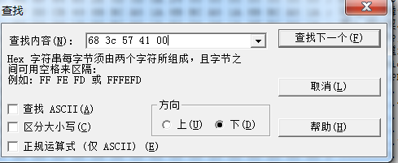


在ultraedit中ctrl+f查找68 3c 57 41 00
normalfunc入口机器码(从vc反汇编获取)在68 3c 57 41 00之前，
即 55 8b ec 81…

Slide 72
1.b 修改normalfunc入口指令
根据前面内存修改时的结果，该jmp指令为E9 7b 00 00 00

Slide 73
2.a找到virusfunc
为了找到virusfunc的位置，我们应该寻找其中的标志性机器码，那就是包含被打印字串的地址的指令68 44 57 41 00

Slide 74
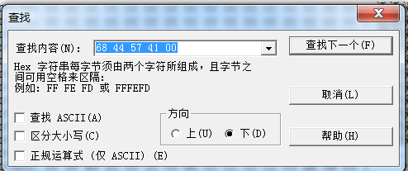


在ultraedit中ctrl+f查找68 44 57 41 00
Virusfunc被覆盖机器码(从vc反汇编获取)在68 44 57 41 00之后，
即 3b f4 …开始

Slide 75
2.b 修改virusfunc指令
根据前面内存修改时的结果，3b f4开始的内容修改为normalfunc被覆盖的3条指令值55 8B EC 81 EC C0 00 00 00

Slide 76
3 增加转跳指令跳回Normalfunc
紧接着刚才填充的指令，我们从90开始的5个字节填充为jmp，即e9 6d ff ff ff
Jmp的计算参考内存模拟的计算

Slide 77

检验效果
保存修改后的程序，执行结果如下，先执行了virus，后执行的hello

Slide 78
本模型中规避的问题
如何让在真实执行程序文件中找到获取可执行的机会？问题：在本例中我们是通过调试器人工找到Normalfunc的入口并修改，如果无调试器和调试符号信息，这是无法做到。
如何让将多余的病毒代码插入被感染文件？问题：本例中是通过事先定义了virusfunc当作是病毒代码，这是编译链接时就事先链接到exe中的，并非时候“插入”的。
如何让系统加载那些被插入的指令。问题：事后插入到exe的指令会被系统加载到内存么？如果不会，则无法执行插入的指令。
如何在病毒代码中调用打印函数（本质就是如何调用系统api）
如何解决全局资源的重定位问题，比如printf打印的字串的地址确定问题？
如何寻找可感染的文件
…

Slide 79
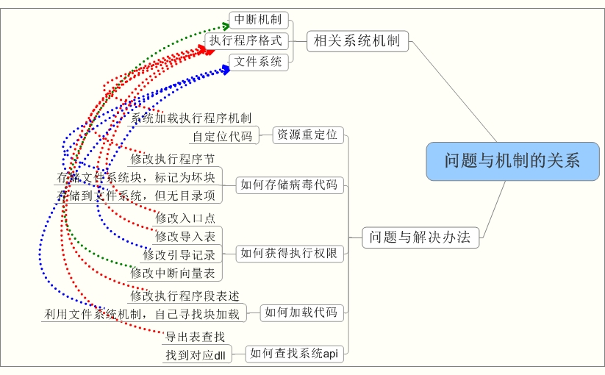
本小节引出的学习主题

Slide 80
路线图
通过dos系统，在最简化的环境下，理解系统的机制，理解如何利用它们完成病毒。意义，简单，覆盖了几乎所有的东西。
通过windows系统，理解类似dos机制的具体实现，并增加了该系统下的更复杂的主题。作为现代操作系统的典范，其机制基本可以很容易引入到其它os上
学习后门，木马，理解隐藏技术的关键
病毒关键技术与防护

